Slide 1
Semantisatieverhaal B:
Wie van jullie heeft hoogtevrees? Ik ook een beetje. Ik keek naar dit filmpje en toen voelde ik meteen kriebels in mijn buik. Kijk maar eens. (Kijk het filmpje dat je hebt klaar gezet). Ik denk dat vrijwel of bijna iedereen kriebels in zijn buik voelt bij het kijken van dit filmpje. Deze man klimt zonder touw omhoog. En die toren is aanzienlijk hoog! Die is behoorlijk groot. Gelukkig heeft de man grondig getraind. Hij heeft heel goed en uitgebreid getraind. Want hij mocht deze klim alleen doen mits alles goed geregeld was. Het ging alleen door als of op voorwaarde dat alles goed was voorbereid. Maandenlang oefenen. Armen trainen, benen trainen, goed blijven nadenken… Ik ben zo blij dat hij niet is gevallen! Mensen die klimmen zonder touw zijn schaars. Ze zijn zeldzaam, in kleine hoeveelheden beschikbaar. Je ziet ze niet vaak. Dat komt ook omdat de norm klimmen mét touwen is. Dat is de norm, de eis, de regel waar iets aan moet voldoen. Mensen in Taiwan kwamen op grote schaal of in grote hoeveelheden kijken. En ook de filmbeelden kwam je overal tegen. Op nieuwswebsites, op telefoons en op schermen in winkels. Dat kwam door de distributie, de verspreiding van de filmbeelden. Het werd supersnel verspreid en het werd op grote schaal bekeken. Want wat hij deed was revolutionair. Het was helemaal nieuw en heel anders. Nog nooit had iemand zonder touw zó hoog geklommen. Als je ook wilt experimenteren (de mogelijkheid van iets uitproberen) met klimmen, moet je me 1 ding beloven hoor: altijd mét helm en touw!
Zet van te voren het filmpje klaar.
https://www.facebook.com/watch/?v=877286105061506
B
Notes:
Woordenoverzicht:
aanzienlijk: behoorlijk groot
de distributie: de verspreiding
vrijwel: bijna
de norm: de eis, de regel waar iets aan moet voldoen
grondig: heel goed en uitgebreid
mits: alleen als, op voorwaarde dat
schaars: zeldzaam, in kleine hoeveelheden beschikbaar
experimenteren: de mogelijkheid van iets uitproberen
op grote schaal: in grote hoeveelheden
revolutionair: helemaal nieuw en heel anders

Slide 2


Gerarda Das
Antoinette Duijf
Mandy Routledge
Francis Vrielink
Week 5 – 27 januari 2026
Niveau B

Slide 3
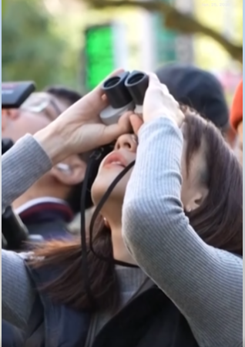
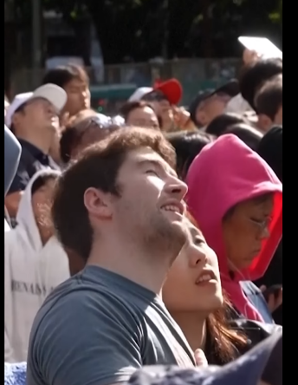
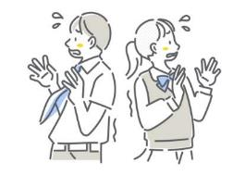
vrijwel

Slide 4
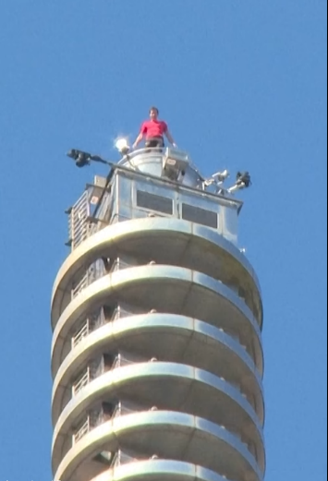
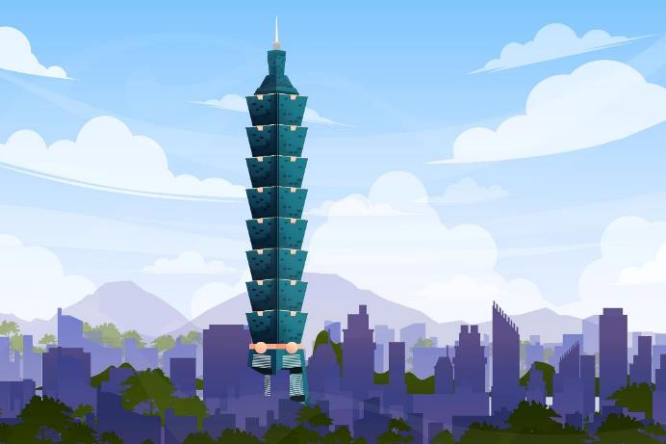

aanzienlijk

Slide 5
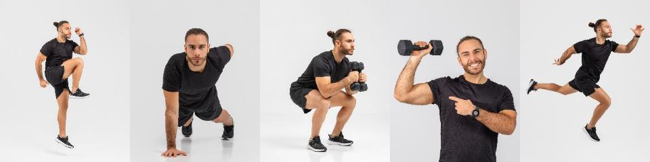
grondig

Slide 6
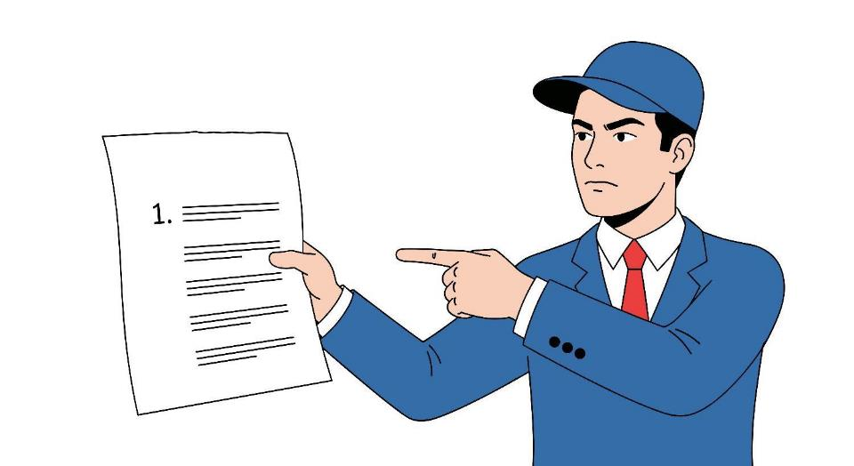
mits

Slide 7
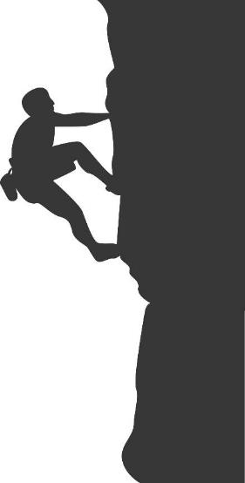
schaars

Slide 8
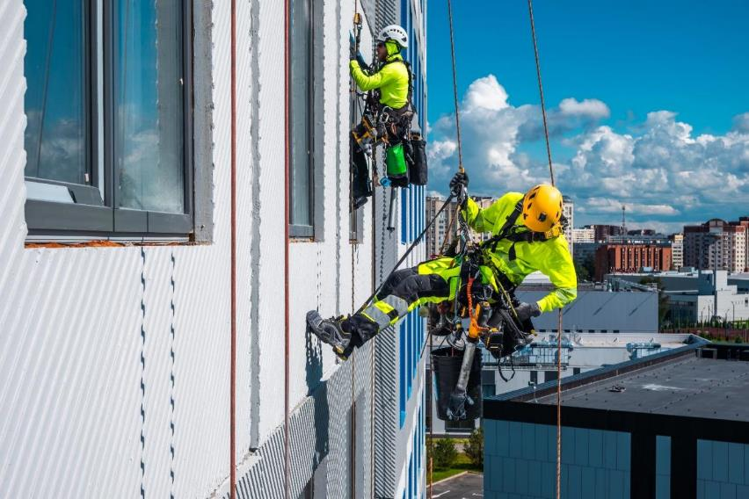
de norm

Slide 9
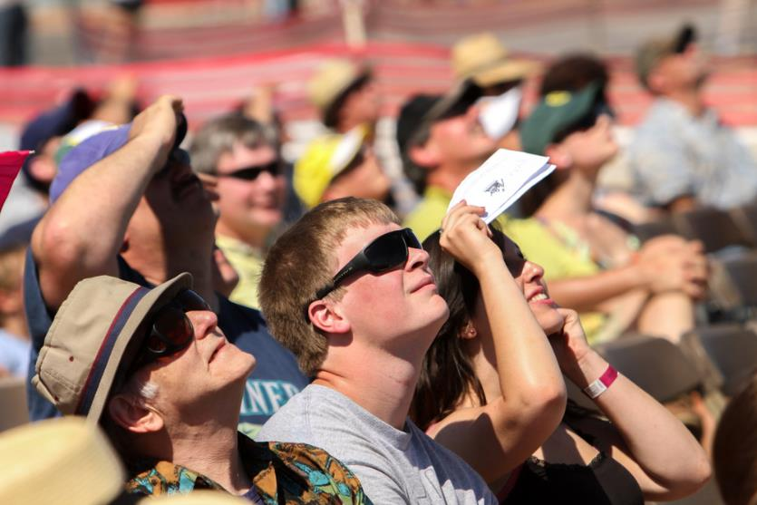
op grote schaal

Slide 10
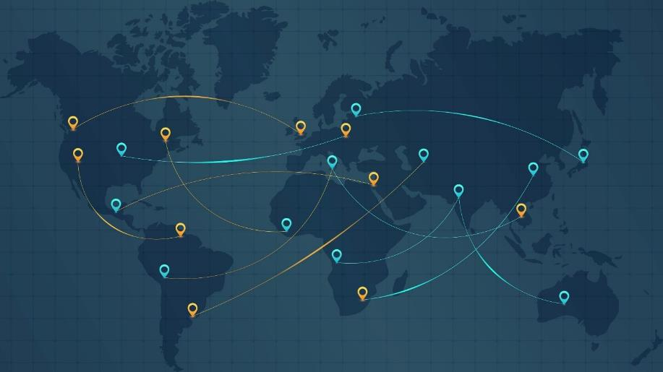
de distributie

Slide 11

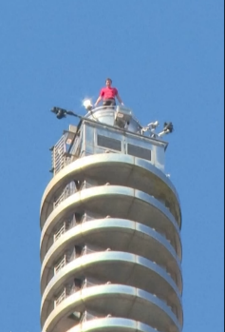
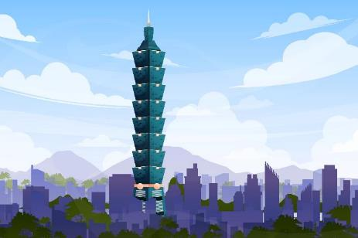

revolutionair

Slide 12
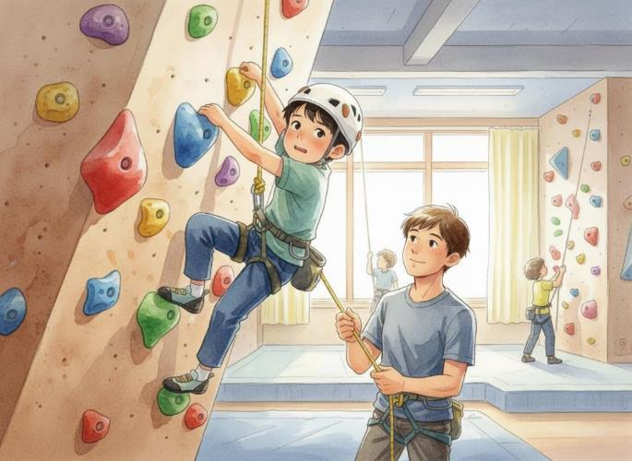
experimenteren

Slide 13
Op de woordmuur:

Slide 14

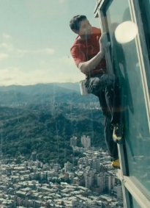
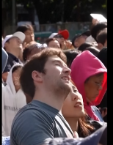


vrijwel
helemaal niet
= bijna
Vrijwel iedereen kreeg kriebels in zijn buik bij het zien van de klimmer.
= totaal niet
De klimmer zelf had helemaal geen kriebels in zijn buik.

Slide 15
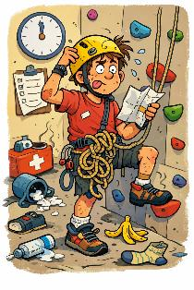

grondig
slordig
= heel goed en uitgebreid
De klimmer had zich grondig voorbereid door veel te trainen.
= onzorgvuldig
Deze klimmer heeft zich slordig voorbereid.

Slide 16
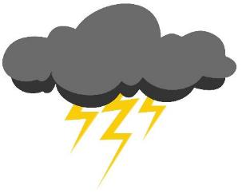

mits
tenzij
= alleen als, op voorwaarde dat
Hij mocht deze klim alleen doen mits alles goed geregeld was.
= behalve als
Hij mocht deze klim doen tenzij het onweerde. Dan zou het te gevaarlijk zijn.

Slide 17


schaars
overvloedig
= zeldzaam, in kleine hoeveelheden beschikbaar
Dit soort klimmers zijn schaars.
= met grote hoeveelheden en meer dan nodig is
Ik heb overvloedig veel ideeën in mijn hoofd. Nu kan ik niet slapen.

Slide 18

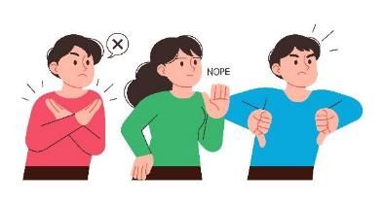
revolutionair
conservatief
= helemaal nieuw en heel anders
Wat de klimmer deed was revolutionair.
= wie niet openstaat voor verandering en vernieuwing
Zij vonden het geen goed idee en reageerden conservatief.

Slide 19
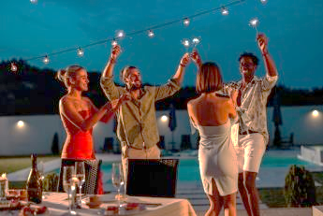

op grote schaal
kleinschalig
= klein van opzet, op kleine schaal
Zij hebben een kleinschalig feestje met zijn vieren.
= in grote hoeveelheden
Er werd op grote schaal naar de klimmer gekeken.

Slide 20
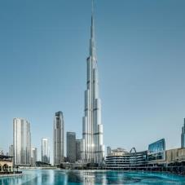


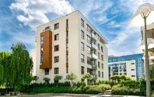
Het gebouw waar de man op klom was aanzienlijk hoog.
828 meter hoog
508 meter hoog
extreem
18 meter hoog
aanzienlijk
enigszins
= behoorlijk groot

Slide 21
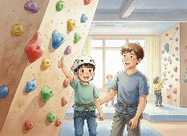

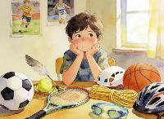
De missie was om een sport te kiezen die hij leuk vindt. Hij experimenteerde met klimmen. Het resultaat was dat hij voor de sport klimmen koos.
het resultaat
experimenteren
de missie
= de mogelijkheid van iets uitproberen

Slide 22
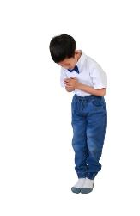

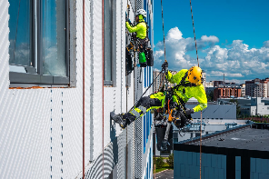
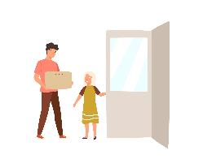

de regels
het respect
DE REGELS
de norm
= de eis, de regel waar iets aan moet voldoen
het gedrag

Slide 23




het platform
het internet
de distributie
= de verspreiding
reageren

Slide 24
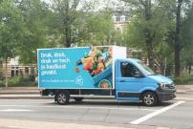
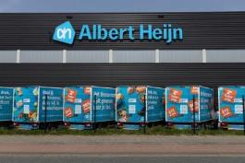
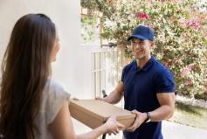
het transport
de leverancier
de distributie
= de verspreiding
het afleveren

